Slide 1
Бумага из макулатуры

Slide 3
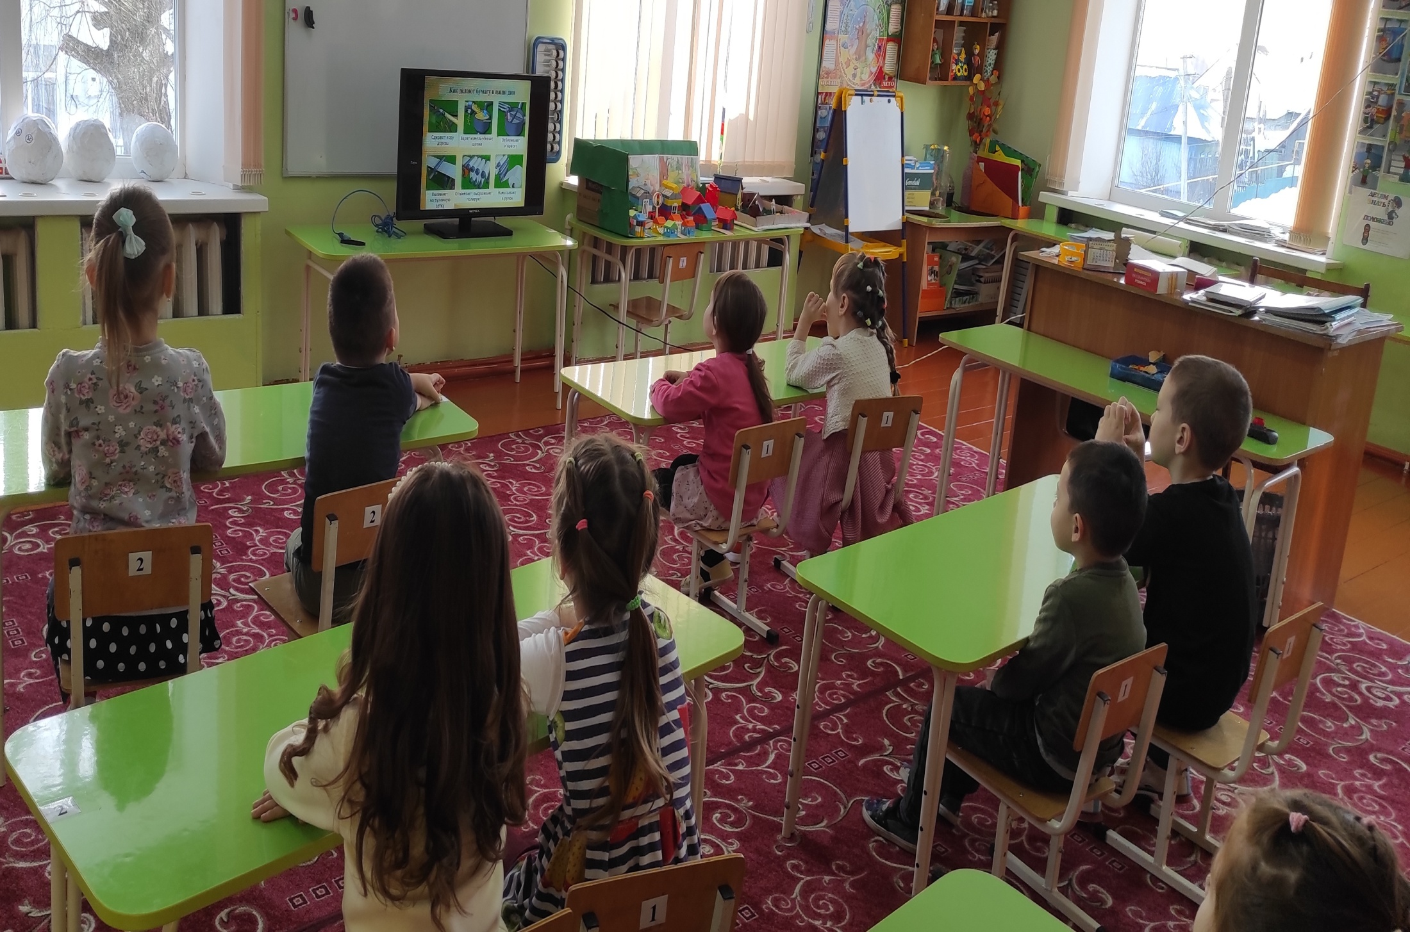

Slide 6
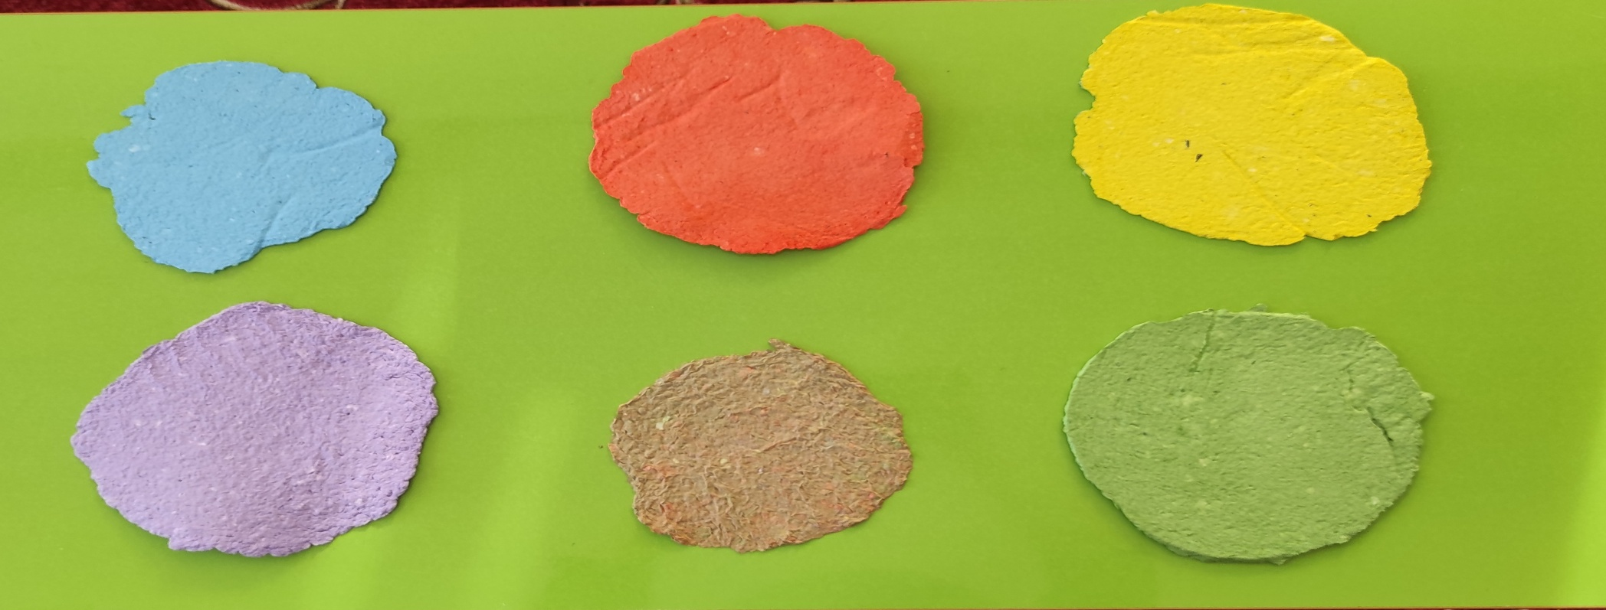

Slide 7
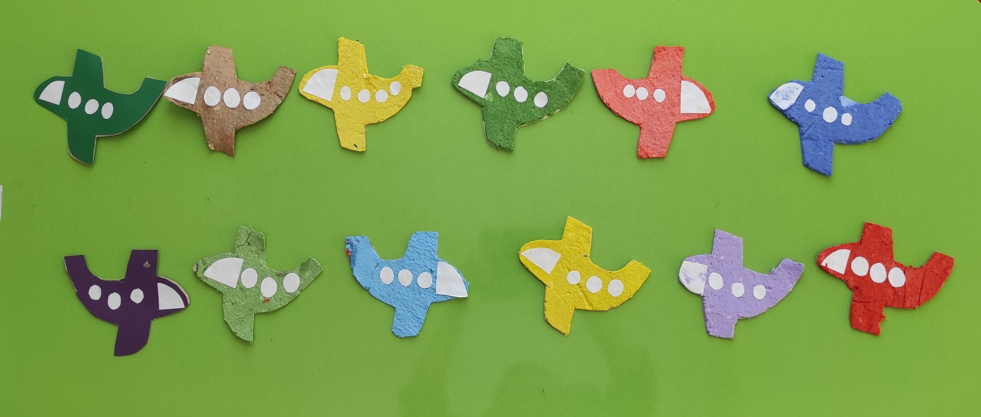

Slide 8
Спасибо за внимание !

